Slide 1
بسم الله الرحمن الرحیم
عنوان پروژه:آشنای بامبحث ایمنی وحفاظت کارودرحین اجرا
استاد مربوطه:آقای ویسی
گرداورنده:طه نوری
دانشکده فنی ومهندسی سقز 91-92

Slide 2
مقدمه
صنعت ساختمان یکی از اشتغال زاترین صنایع در کشور است که این گستردگی و تنوع کار در بخش ساختمان موجب گردیده به طور متوسط بیش از 35 درصد حوادث ناشی از کار را به خود اختصاص دهد . بررسیها نشان می دهد علت وقوع اغلب حوادث در ساختمان ناشی از عدم آگاهی و آشنائی مالکین ، کارفرمایان ، پیمانکاران و مهندسین ناظر با آیین نامه ها و دستورالعملهای مربوط به رعایت ایمنی کارگاه های ساختمانی می باشد.
لذا آموزش اثربخش ايمني کار در کارگاههای ساختمانی مي تواند نقش به سزايي در تقويت فرهنگ ايمني و متعاقبا كاهش حوادث و كنترل ضايعات و خسارات را در کارگاههای ساختمانی ایفا کند.

Slide 3
عوامل موثر در وقوع حوادث در کارگاههای ساختمانی:
عواملی از جمله شرایط نا ایمن کار در ارتفاع، برخورد با اشیاء، سقوط مصالح، درگیری با ماشین آلات، ریزش آوار و گود و خطرات مربوط به حمل مصالح با بالابر پرداخته شده است. با توجه به درصد حوادث ناشی از عوامل مذکور که در جدول شماره (1) ذکر گردیده مشاهده می شود حوادث ناشی از سقوط اشیاء و سقوط افراد از بلندی بیش از 120 سانتیمتر بیشترین میزان تلفات را به خود اختصاص داده است

Slide 4
جدول شماره (1)
عوامل موثر در حوادث کارگاههای ساختمانی | میزان حادثه
حوادث ناشی از کار در ارتفاع و سقوط اشیاء | 44 درصد
حوادث مربوط به درگیری کارگران با ماشین آلات | 33 درصد
حوادث ناشی از تخریب و گودبرداری ناامن | 15 درصد
سایر عوامل | 8 درصد

Slide 5
عامل مدیریت در ایمنی کارگاهها :
یکی از عوامل مهم و تاثیر گذار در اجرای سیاست ها و قوانین ایمنی درکارگاهها عامل مدیریت می باشد. با توجه به اهمیت این موضوع یکی از ابعاد مهم مدنظر در بررسی و تجزیه و تحلیل حوادث ساختمانی نوع مدیریت کارگاه می باشد. بر این اساس در بخش ساختمان، کارفرمایان به سه گروه مالک ساختمان در دست احداث، پیمانکار حقیقی و پیمانکار حقوقی تقسیم بندی شدند.
آمار موجود نشان می دهد که حدود 60 درصد ازحوادث بوقوع پیوسته مربوط به حوادثی است که مالک ساختمان شخصاً اقدام به ساخت و ساز نموده است. این مطلب بیان می نماید که مالکان ساختمان به علت عدم آشنایی با مسایل و مقررات حفاظتی کارگاههای ساختمانی باعث بروز درصد از حادثه دیدگان در کارگاههایی دچار ، حوادث زیادی شده اند. با توجه به تنوع فعالیت های ساختمانی و مشکلات و مسئولیت های حقوقی، تمایل مالکین به سپردن فعالیت ها در بخش ساختمان به پیمانکاران در حال افزایش است

Slide 7
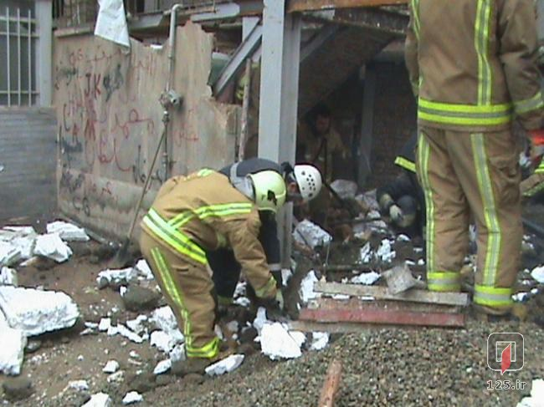

Slide 8
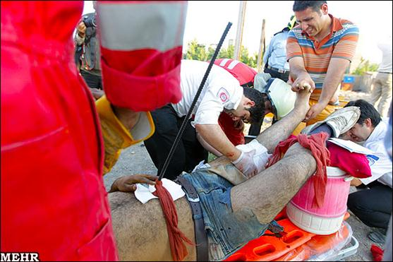

Slide 9
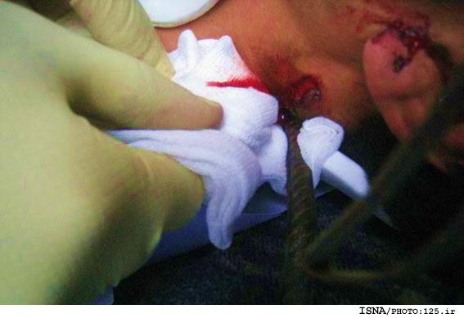

Slide 10
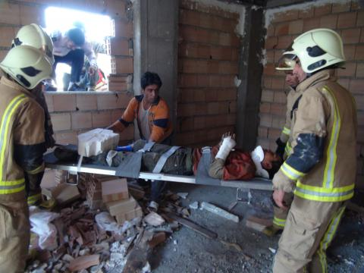

Slide 11
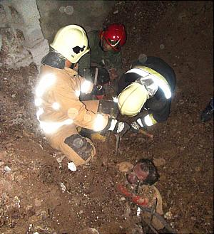

Slide 12
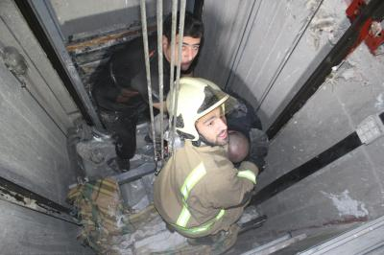

Slide 13
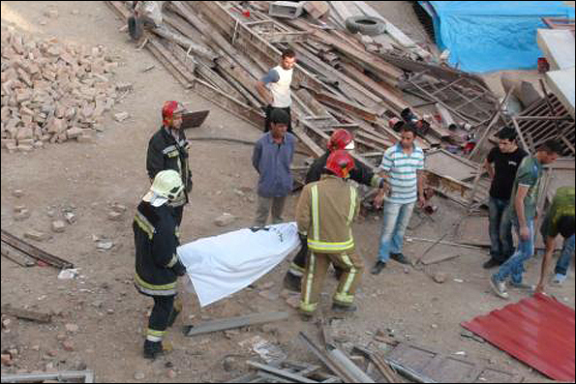

Slide 14
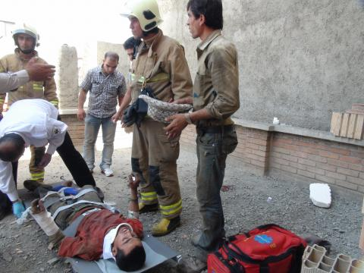

Slide 15
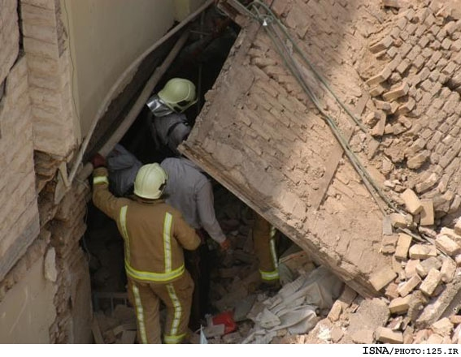

Slide 16
بیشترین حادثه دیدگان
بیشترین حادثه دیدگان ساختمانی نیز کارگران بی‌ سواد و یا کم‌ سوادی هستند که در مشاغل سخت ساختمانی اشتغال دارند و آموزشهای لازم برای انجام کار را ندیده‌اند.

Slide 17
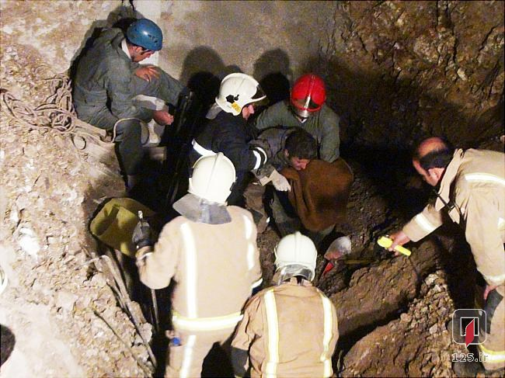

Slide 18
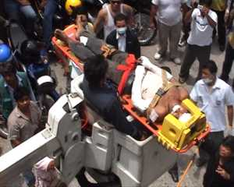

Slide 19
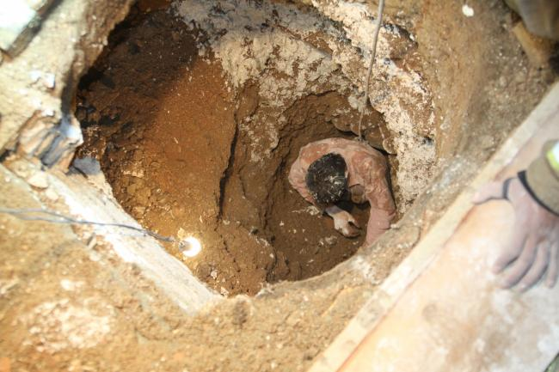

Slide 20
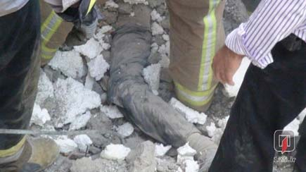

Slide 21
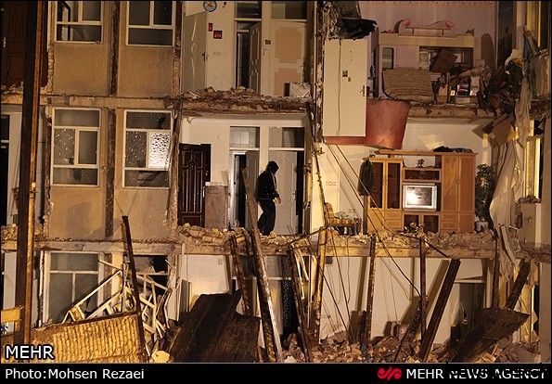

Slide 22
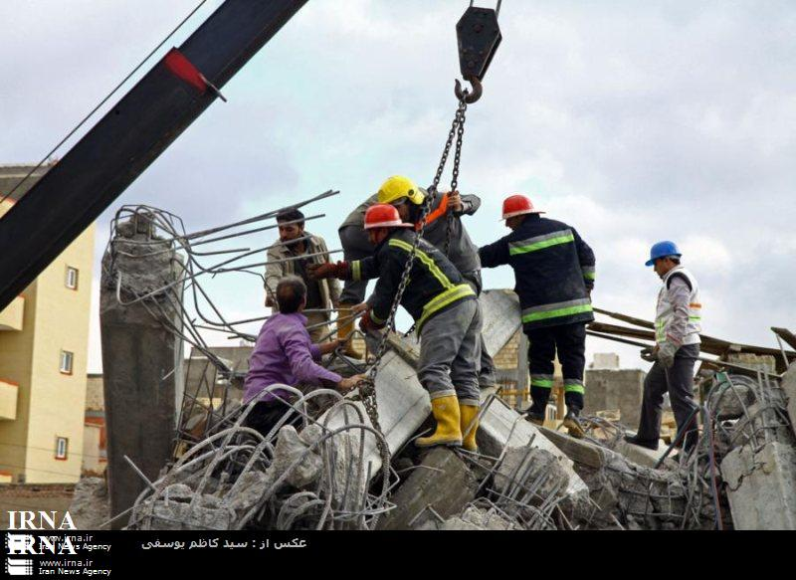

Slide 23
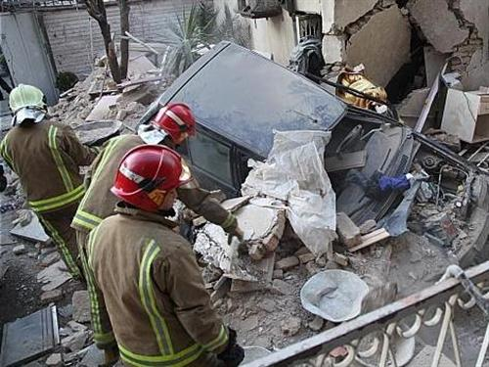

Slide 24
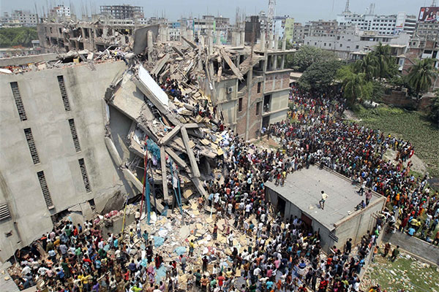

Slide 25
منتخبی از مبحث دوازدهم (ایمنی و حفاظت کار در حین اجرا)
مسئولیت ایمنی
1- در هر کارگاه ساختمانی، کارفرما موظف است اقدامات لازم به منظور حفظ و تامین ایمنی عمومی را به عمل آورد.
2- هرگاه یک یا چند کارفرما یا افرادخویش فرما بطور همزمان، در یک کارگاه ساختمانی مشغول به کار باشند، هر کارفرما در محدوده پیمان خود مسئول اجرای مقررات ایمنی و حفاظت کار خواهد بود و کار فرمایانی که بطور هم زمان در یک کارگاه ساختمانی مشغول فعالیت هستند، باید در اجرای مقررات مذکور با یکدیگر همکاری نمایند و صاحب کار یا پیمانکار اصلی مسئول ایجاد هماهنگی بین آنهاست.
3- کارفرمایان کارگاههای ساختمانی موظف اند براساس مقررات این مبحث برای تامین حفاظت، سلامت و بهداشت کارگران خود در محل کار وسایل و امکانات لازم را تهیه و در اختیار آنها قرار داده و چگونگی کاربرد این وسایل را به آنان بیاموزد و در مورد کاربرد وسایل و رعایت مقررات مذکور نظارت نمایند. کارگران نیز ملزم به استفاده و نگهداری از وسایل مذکور و اجرای دستورالعمل های مربوطه خواهند بود.
4- در صورت احتمال وقوع حادثه، کارفرما موظف است فورا کار را متوقف،کارگران را از محل احتمال وقوع حادثه دور و نسبت به رفع خطر اقدام نماید.
5- کارفرما نباید به هیچ کارگری اجازه دهد که خارج از ساعت عادی کار، در محل کار به تنهایی مشغول کار باشد. در صورت انجام کار در ساعت غیر عادی، باید روشنایی کافی و امکان برقراری ارتباط و کلیه سرویس های مورد نیاز کارگران فراهم شود.
6- مهندس ناظر موظف به نظارت بر عملیات ساختمانی می باشد. هرگاه مهندس ناظر در ارتباط با نحوه عملیات ساختمانی مواردی را خلاف این مبحث و یا ایرداتی که احتمال وقوع حادثه را در بر داشته باشد، مشاهده نماید باید ضمن اعلام کتبی به کارفرما مراتب را به مقام رسمی ساختمان نیز اعلام نماید.

Slide 26
ایمنی عمومی
کلیات
1- مسدود یا محدود نمودن پیاده روها و معابر عمومی و سایر فضاهای عمومی، برای انبار کردن مصالح یا انجام عملیات ساختمانی موارد زیر امکان پذیر می باشد:
الف- وسایل، تجهیزات و مصالح ساختمانی باید در جایی قرار داده شوند که حوادثی برای عابرین، وسایل نقلیه، تاسیسات عمومی و ساختمانهای مجاور به وجود نیاورند. مصالح و وسایل فوق شبها نیز باید به وسیله علائم درخشان و چراغهای قرمز احتیاط مشخص شوند.
ب- در مواردی که نیاز به تخلیه مصالح ساختمانی در معابر عمومی یا مجاور آن باشد، باید مراقبت کافی به منظور جلوگیری از لغزش، فرو ریختن یا ریزش احتمالی آنها به عمل آید.
ج- در مواردی که پایه های داربست در معابر عمومی قرار گیرد، باید با استفاده از وسایل موثر از جابجا شدن و حرکت پایه های آن جلوگیری شود.
2- هنگامی که بر اثر انجام عملیات ساختمانی خطری متوجه رفت و آمد عابرین یا اتومبیلها باشد، باید با کسب نظر از مراجع ذیربط یک یا چند مورد از موارد زیر به کار گرفته شود:
الف: گماردن یک یا چند نگهبان با پرچم اعلام خطر
ب: نصب چراغهای چشمک زن یا علایم شبرنگ یا قرار دادن نرده های حفاظتی متحرک در فاصله مناسب از محوطه خطر.
ج: نصب علایم آگاهی دهنده و وسایل کترل مسیر.
د: ایجاد سازه های حفاظتی محصور کننده.
3- در موارد زیر احداث راهروی سرپوشیده موقت در راه عبور عمومی و تمام طول ساختمان الزامی است:
الف: در صورتیکه فاصله ساختمان در دست تخریب از معابر عمومی کمتر از 40 درصد ارتفاع آن باشد
ب: در صورتیکه فاصله ساختمان در دست احداث یا تعمیر و بازسازی از معابر عمومی کمتر از 25 درصد ارتفاع آن باشد.

Slide 27
وسایل حفاظت فردی
کلیات
1- وسایل حفاظت فردی وسایلی است از قبیل کلاه ایمنی، کفش و پوتین ایمنی، ماسک تنفسی، نقاب و عینک حفاظتی، کمربند ایمنی، طناب مهار، طناب نجات، دستکش ایمنی، چکمه و نیم چکمه لاستیکی و لباس ایمنی که کارگران، افراد خویش فرما و سایر کسانی که در کارگاه ساختمانی فعالیت و یا به دلیلی وارد کارگاه می شوند، باید متناسب با نوع کار خود، آنها را مورد استفاده قرار دهند.
2- کلیه وسایل حفاظت فردی باید از نظر کیفیت مواد مورد استفاده و مشخصات فنی ساخت، مورد تایید موسسه استاندارد و تحقیقات صنعتی ایران باشد.
3- کلیه وسایل حفاظت فردی باید بطور مرتب توسط اشخاص ذیصلاح بازرسی و کنترل شده و در صورت لزوم تعمیر یا تعویض شوند تا همواره برای تامین حفاظت کارگران آماده باشند.
4- در تمام محلهای کار باید لباس کار تمیز و متناسب با نوع کار در اختیار کارگران قرار گیرد. بعلاوه لباس کار باید طوری تهیه شود که موجب بروز حادثه نشوند و کارگر بتواند با آن به راحتی وظایف خود را انجام دهد.

Slide 28
کلاه ایمنی
1- در کلیه عملیات ساختمانی که در آنها احتمال وارد آمدن صدماتی به سر افراد در اثر فرد از ارتقاع یا سقوط وسایل، تجهیزات و مصالح وجود دارد، باید از کلاه های ایمنی استاندارد استفاده شود.
2- کلاههای ایمنی نو که قبلا مورد استفاده قرار نگرفته اند، باید قبل از اینکه در اختیار کارگران قرار گیرند، توسط اشخاص ذیصلاح کنترل و اجازه استفاده از آنها داده شود.

Slide 29
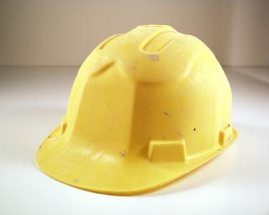

Slide 30
کمربند ایمنی
1- برای کارهایی از قبیل جوشکاری و سیم کشی در ارتفاع بیش از 5 /3متر که امکان تعبیه سازه های حفاظتی برای جلوگیری از سقوط کارگران وجود نداشته باشد، باید کمربند ایمنی و طناب مهار از نوع استاندارد تهیه و در اختیار آنان قرار داده شود.
2- قبل از هر بار استفاده از کمربند ایمنی و طناب مهار، کلیه قسمتها و اجزا آن باید از نظر داشتن خوردگی، بریدگی و یا هر گونه عیب و نقص دیگر مورد بازدید و کنترل قرار گیرد.
3- کارگران مقنی که در عمق چاه کار می کنند، باید مجهز به کمربند ایمنی و طناب نجات باشند. انتهای آزاد طناب نجات باید در بالای چاه در نقطه ثابتی محکم شود تا به محض احساس خطر، امکان بالا کشیدن و نجات کارگر وجود داشته باشد.

Slide 31
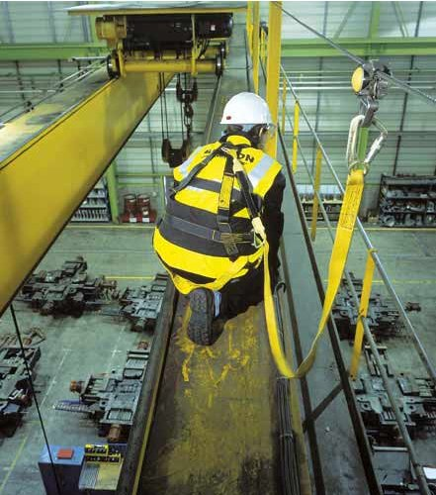

Slide 32
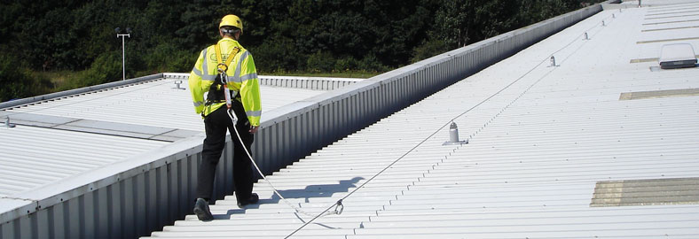
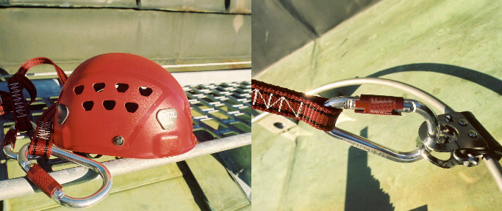
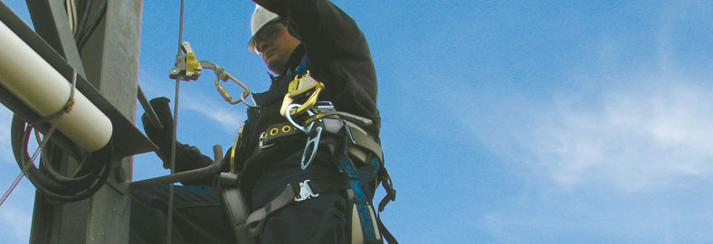

Slide 33
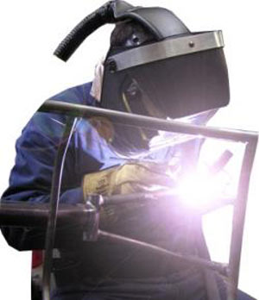
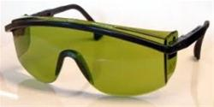
عینک و نقاب حفاظتی
به هنگام جوشکاری، برشکاری،آهنگری، ماسه پاشی (سند بلاست) ونظایر آن که نوع کار باعث ایجاد خطر هائی برای صورت و چشم کارگران می شود، باید عینک و نقاب حفاظتی استاندارد مناسب با نوع کار و خطرات مر بوطه تهیه و در اختیار آنان قرار گیرد.

Slide 34
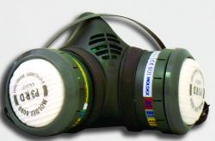
ماسک تنفسی حفاظتی
1- در موارتیکه جلوگیری از انتشار گرد و غبار، گازها و بخارات شیمیائی زیان آور و یا تهویه محیط آلوده به موارد مزبور، از لحاظ فنی ممکن نباشد، باید ماسک تنفسی حفاظتی استاندارد مناسب با نوع کار، شرایط محیط و خطرات مربوطه تهیه و در اختیار کارگران قرار داده شود.
2- ماسک تنفسی که مورد استفاده قرار گرفته است، قبل از اینکه در اختیار فرد دیگری قرار داده شود، باید با آب نیم گرم و صابون شسته و کاملا ضد عفونی گردد.
3- ماسکهای تنفسی را در مواقعی که مورد استفاده نمی باشد، باید در محفظه های در بسته نگهداری نمود.

Slide 35
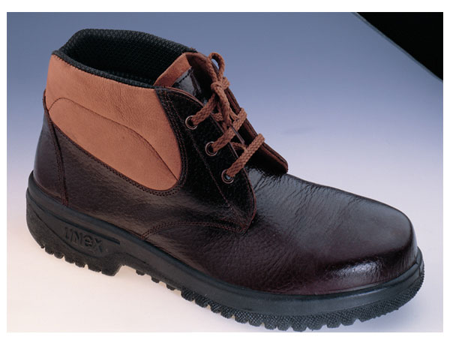
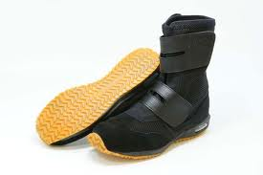
کفش و پوتین ایمنی
1- برای کلیه کارگران که هنگام کار پاهایشان در معرض خطر برخورد با اجسام داغ و برنده و یا سقوط اجسام قرار دارند، باید کفش و پوتین ایمنی استاندارد تهیه و در اختیار آنها قرار گیرد. همچنین کارگرانی که در معرض خطر برق گرفتگی قرار دارند، باید دارای کفش ایمنی مخصوص عایق الکتریسیته باشند.
2- کفشها و پوتینهای ایمنی باید به راحتی قابل پوشیدن و در آوردن باشند و بند آنها به آسانی باز و بسته شود.

Slide 36
چکمه و نیم چکمه لاستیکی
در محل های مرطوب و یا در مواردی که کار ساختمانی الزاما باید در آب انجام شود، به منظور حفاظت پای کارگران در مقابل رطوبت، آب و گل و لای، باید به تناسب نوع کار، چکمه یا نیم چکمه لاستیکی استاندارد تهیه و در اختیار آنان قرار گیرد.

Slide 37
دستکش حفاظتی
1- برای حفاظت دست کارگرانی که با اشیا داغ و برنده و یا مواد خورنده و تحریک کننده پوست سر و کار دارند، باید دستکش های حفاظتی استاندارد و ساقه دار از جنس چرم، برزنت یا لاستیک (به تناسب نوع کار و خطرات مربوطه) تهیه و در اختیار آنان قرار داده شود . کارگرانی که با دستگاه مته برقی و یا سایر وسایلی کار می کنند که قطعات گردنده آنها احتمال در گیری با دستکش آنان را دارد، از هیچ نوع دستکشی نباید استفاده نمایند.
2- به منظور حفظ جان کارگران برق کار که به هنگام کار در معرض خطر برق گرفتگی قرار دارند، باید دستکش عایق الکترسیته استاندارد تهیه و در اختیار آنان قرار گیرد.

Slide 38
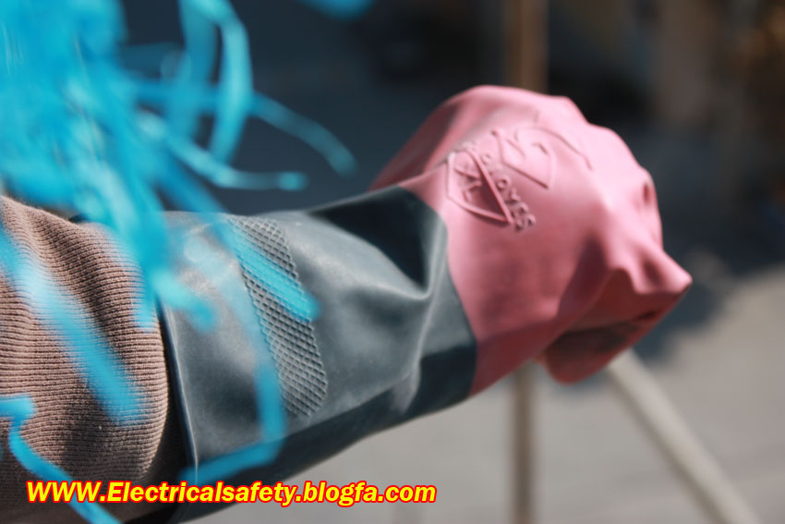
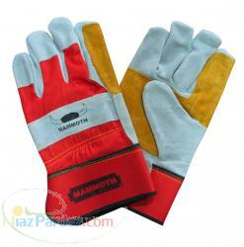
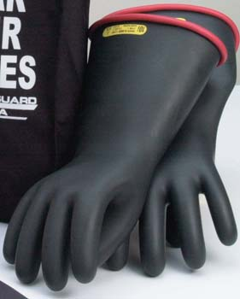

Slide 39
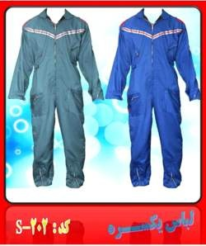
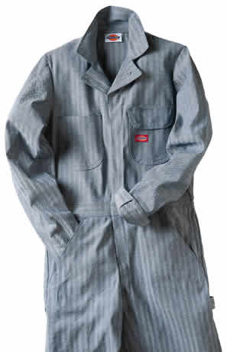
لباس کار
1- در تمام محلهای کار باید لباس کار تمیز و متناسب با نوع کار و خطراتی که کارگر با آن مواجه است، در اختیار وی قرار گیرد. بعلاوه لباس کار باید طوری تهیه شود که موجب بروز حادثه نشود و کارگر بتواند با آن به راحتی وظایف خود را انجام دهد.
2- لباس کار باید متناسب با بدن کارگر استفاده کننده بوده و هیچ قسمت آن آزاد نباشد. جیب های آن کوچک و تعداد آنها کم باشد. همچنین شلوار باید بدون دوبل باشد.
3- برای جوشکاری و مشاغل مشابه آن که کارگران در معرض پرتاب جرقه و سوختگی قرار دارند، باید لباس کار مقاوم در برابر جرقه و آتش تهیه و در اختیار آنان قرار گیرد.
4- برای کارگرانی که در هوای بارانی و محیطهای بسیار مرطوب کار می نمایند. باید لباس کار ضد آب و سرپوش مناسب تهیه و تحویل گردد.

Slide 40
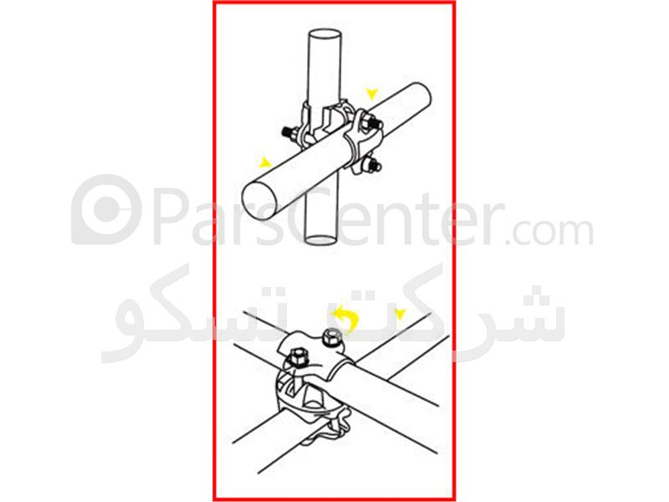
داربست
داربست وسیله ای است موقت شامل جایگاه، اجزای نگهدارنده و تکیه گاه ها که در مدت اجرای عملیات ساختمانی به منظور ایجاد دسترسی به بنا و حفظ و نگهداری کارگران مورد استفاده قرار می گیرد.

Slide 42
وسائل و سازه های حفاظتی
نرده حفاظتی در کارگاه ساختمانی
نرده حفاظتی حفاظی است قائم که برای جلوگیری از سقوط افراد که ارتفاع سقوط بیش از 120 سانتی متر باشد باید نصب گردد.
الف: ارتفاع نرده حفاظتی از کف طبقه یا سکوی کار نباید از 90 سانتی متر کمتر و 110 سانتی متر بیشتر باشد. همچنین ارتفاع نرده راه پله نباید از 75 سانتی متر کمتر و از 85 سانتی متر بیشتر باشد.
ب: نرده حفاظتی باید در فواصل حداکثر 2 متر، دارای پایه های عمودی بوده و ساختمان و اجزا سازه آن دارای چنان مقاومتی باشد که بتواند در مقابل حداقل صد کیلوگرم فشار و ضربه وارده در تمام جهات مقاومت نماید. بعلاوه نرده باید مقاومت لازم را برای مواقعی که در معرض برخورد با وسائل متحرک قرار می گیرد، داشته باشد.

Slide 43
سرپوش حفاظتی
سرپوش حفاظتی، پوششی است حفاظتی، از قبیل توری یا تخته بندی (الوار) که برای جلوگیری از آسیب ناشی از اثر سقوط اشیا در دیواره اطراف ساختمان نصب می شود. سرپوش حفاظتی باید چنان طراحی و ساخته شود که در اثر ریزش مصالح یا ابزار بر روی آن هیچ گونه خطری متوجه افرادی که در زیر آن قرار دارند نگردد.

Slide 44
تورهای ایمنی
در مواردیکه نصب سکوهای کار و نرده های حفاظتی در ارتفاع بیش از 5 /3متر امکان پذیر نباشد، باید برای جلوگیری از سقوط افراد، از تورهای ایمنی با رعایت موارد زیر استفاده شود:
الف: تورهای ایمنی باید در فاصله ای که سازندگان آنها مشخص نموده اند، نصب شود، به نحوی که ارتفاع سقوط کارگران بیشتر از شش متر نباشد.
ب: برپایی و نصب تورهای ایمنی، همچنین جمع آوری و برچیدن آنها باید توسط شخص ذیصلاح و با استفاده از کمربند ها و نگهدارنده های محکم ایمنی صورت گیرد. این تورها قبل از استفاده و در مدت بهره برداری باید توسط شخص ذیصلاح بازرسی و کنترل شوند، استفاده از تورهای فرسوده و آسیب دیده مجاز نیست.

Slide 45
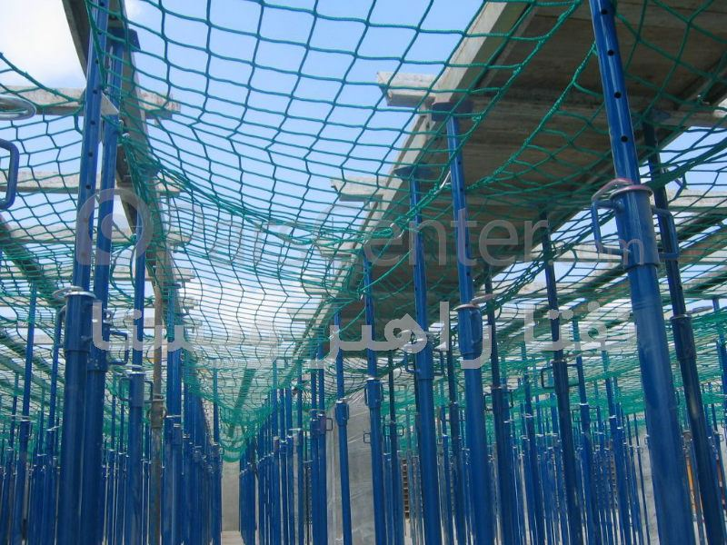

Slide 46
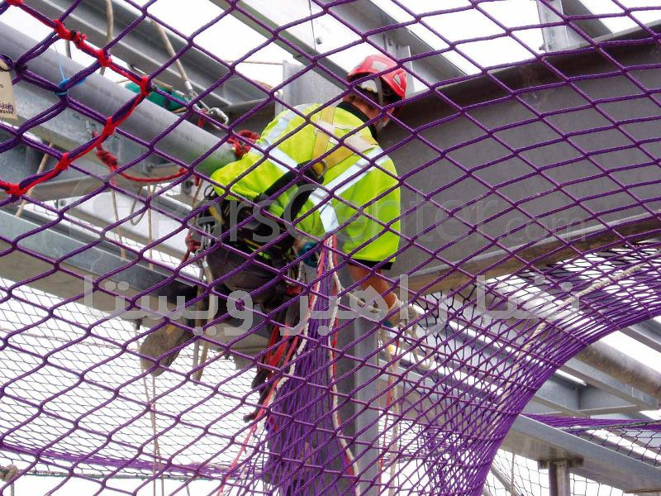

Slide 47
the end

